Slide 1

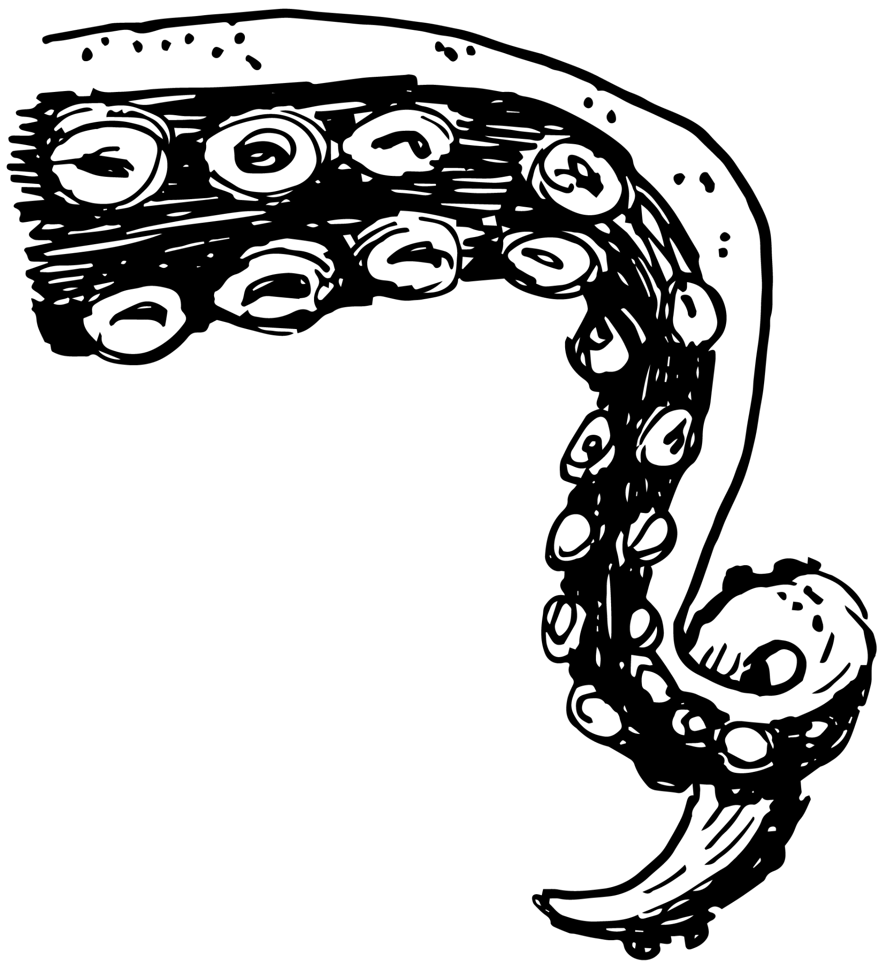
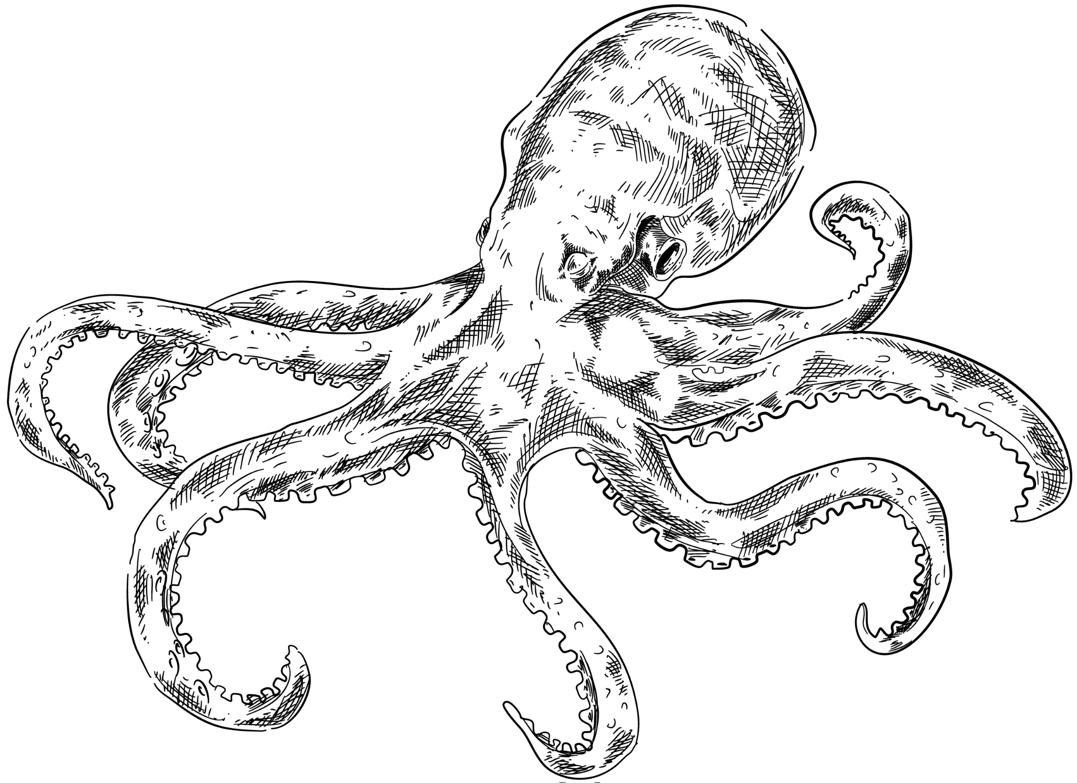

Disentangling global market drivers for cephalopods to foster transformations towards sustainable seafood systems G. B. Ainsworth et al , 2022, British ecological society
Universidade de Aveiro
Visualização de Dados
Autores:
Gonçalo Lima, 108254, Leci
Luís Sousa, 108583, LECI
Maria Lopes, 103808, LEB
Mª Leonor Cândido, 108740, Leb
Marta Sousa, 108511, Leb
TP9 – 2
2022/2023

Slide 2
ÍNdice
1. Problema
2. Objetivos
3. Utilizadores, contexto e questões
5. Visualização ao longo do processo
7. conclusão
6. visualização de dados
8. referências
4. Dados

Slide 3
Problema
30,4%
da população mundial experienciou alguma forma de insegurança alimentar em 2020.
[3]
Desenvolvimento
económico conduz
Falta de segurança alimentar
Perda de sistemas biológicos
No entanto,
92,7%
das fontes de peixe estão já a ser pescados à sua capacidade máxima ou sobre esta.
Menor acesso a alimento
[1]

Slide 4
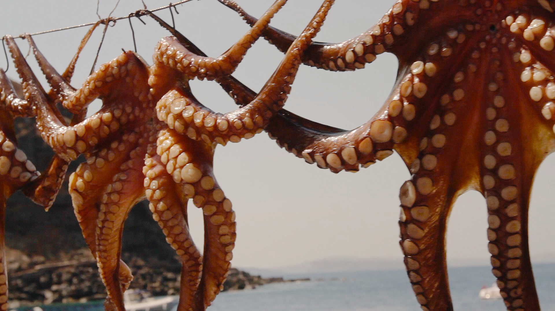
Cefalópodes

Slide 5
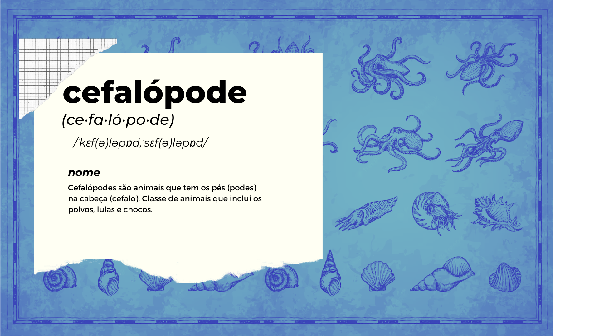
Mercado menos estudado e gerido minimalmente

Slide 6

Problema
Conhecimento incompleto sobre quais os fatores decisivos para o melhor aproveitamento da pesca, comércio e consumo de cefalópodes.
Muitos estudos anteriores investigaram o papel dos cefalópodes nos ecossistemas e como comodidades humanas, mas poucos examinaram quais os fatores que afetam este mercado e como a cadeia da oferta se relaciona com o contributo da natureza para as pessoas.

Slide 7
Objetivos
Bem-estar social
Segurança alimentar
Dinâmicas do mercado
Saúde dos ecossistemas
Revisão da literatura científica e sintetização e mapeamento dos tópicos e variáveis fulcrais relacionados com cefalópodes que podem contribuir para contribuir para o aumento da segurança alimentar, de forma sustentável.

Slide 8

Utilizadores, contexto de utilização e questões
Os utilizadores alvo são uma variedade de comunidades internacionais (tendo cerca de 220 países envolventes), especialmente, os consumidores e utilizadores deste tipo de sistema sustentável de comida marítima.
Os estudos dos sistemas transformativos de comida focaram- se, principalmente, no setor agrícula, no setor de pesca e aquacultura.
A disponibilização dos dados em forma de gráficos de barras e gráficos de estrela auxiliam o leitor a compreender melhor todo o sistema de comida marítima e a perceber os benefícios para o consumidor, tanto ao nível do estilo de vida como do comportamento e motivação para uma vida mais saudável e ambiente sustentável .

Slide 9
Dados
Como apresentação dos nossos dados, utilizámos um critério literário rígido, de forma a assegurar a qualidade de todos os artigos científicos, relatórios e livros.
Os dados qualitativos foram copiados diretamente de registos para formatos específicos. Estes foram analisados para identificar temas comuns, padrões emergentes e temas de interesse.
Para os dados quantitativos, os revisores utilizaram códigos de estudo de dados para identificar caraterísticas metodológicas dos artigos estudados.

Slide 10
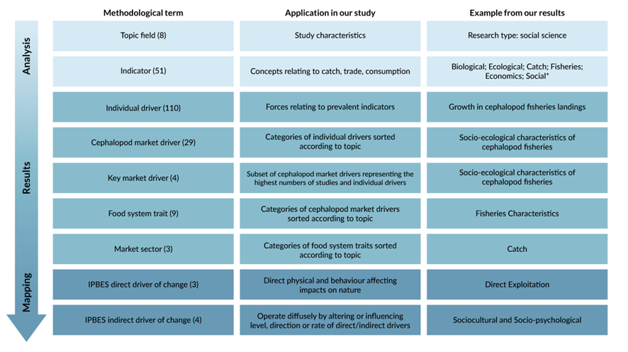
Recolha dos dados

Slide 11
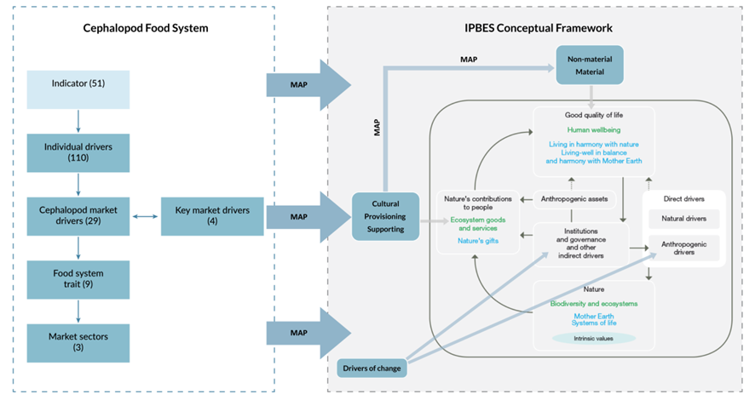
Recolha dos dados

Slide 12
Como foram os dados obtidos?
Foi criada uma multi-utilizadora online para a extração de dados de forma sistemática.
Foi desenvolvida também uma pesquisa preliminar de termos relevantes para os cefalópodos, mercados e os drivers antecipados, que testámos e ajustámos, de modo a retirar o máximo número relevante de registos.

Slide 13
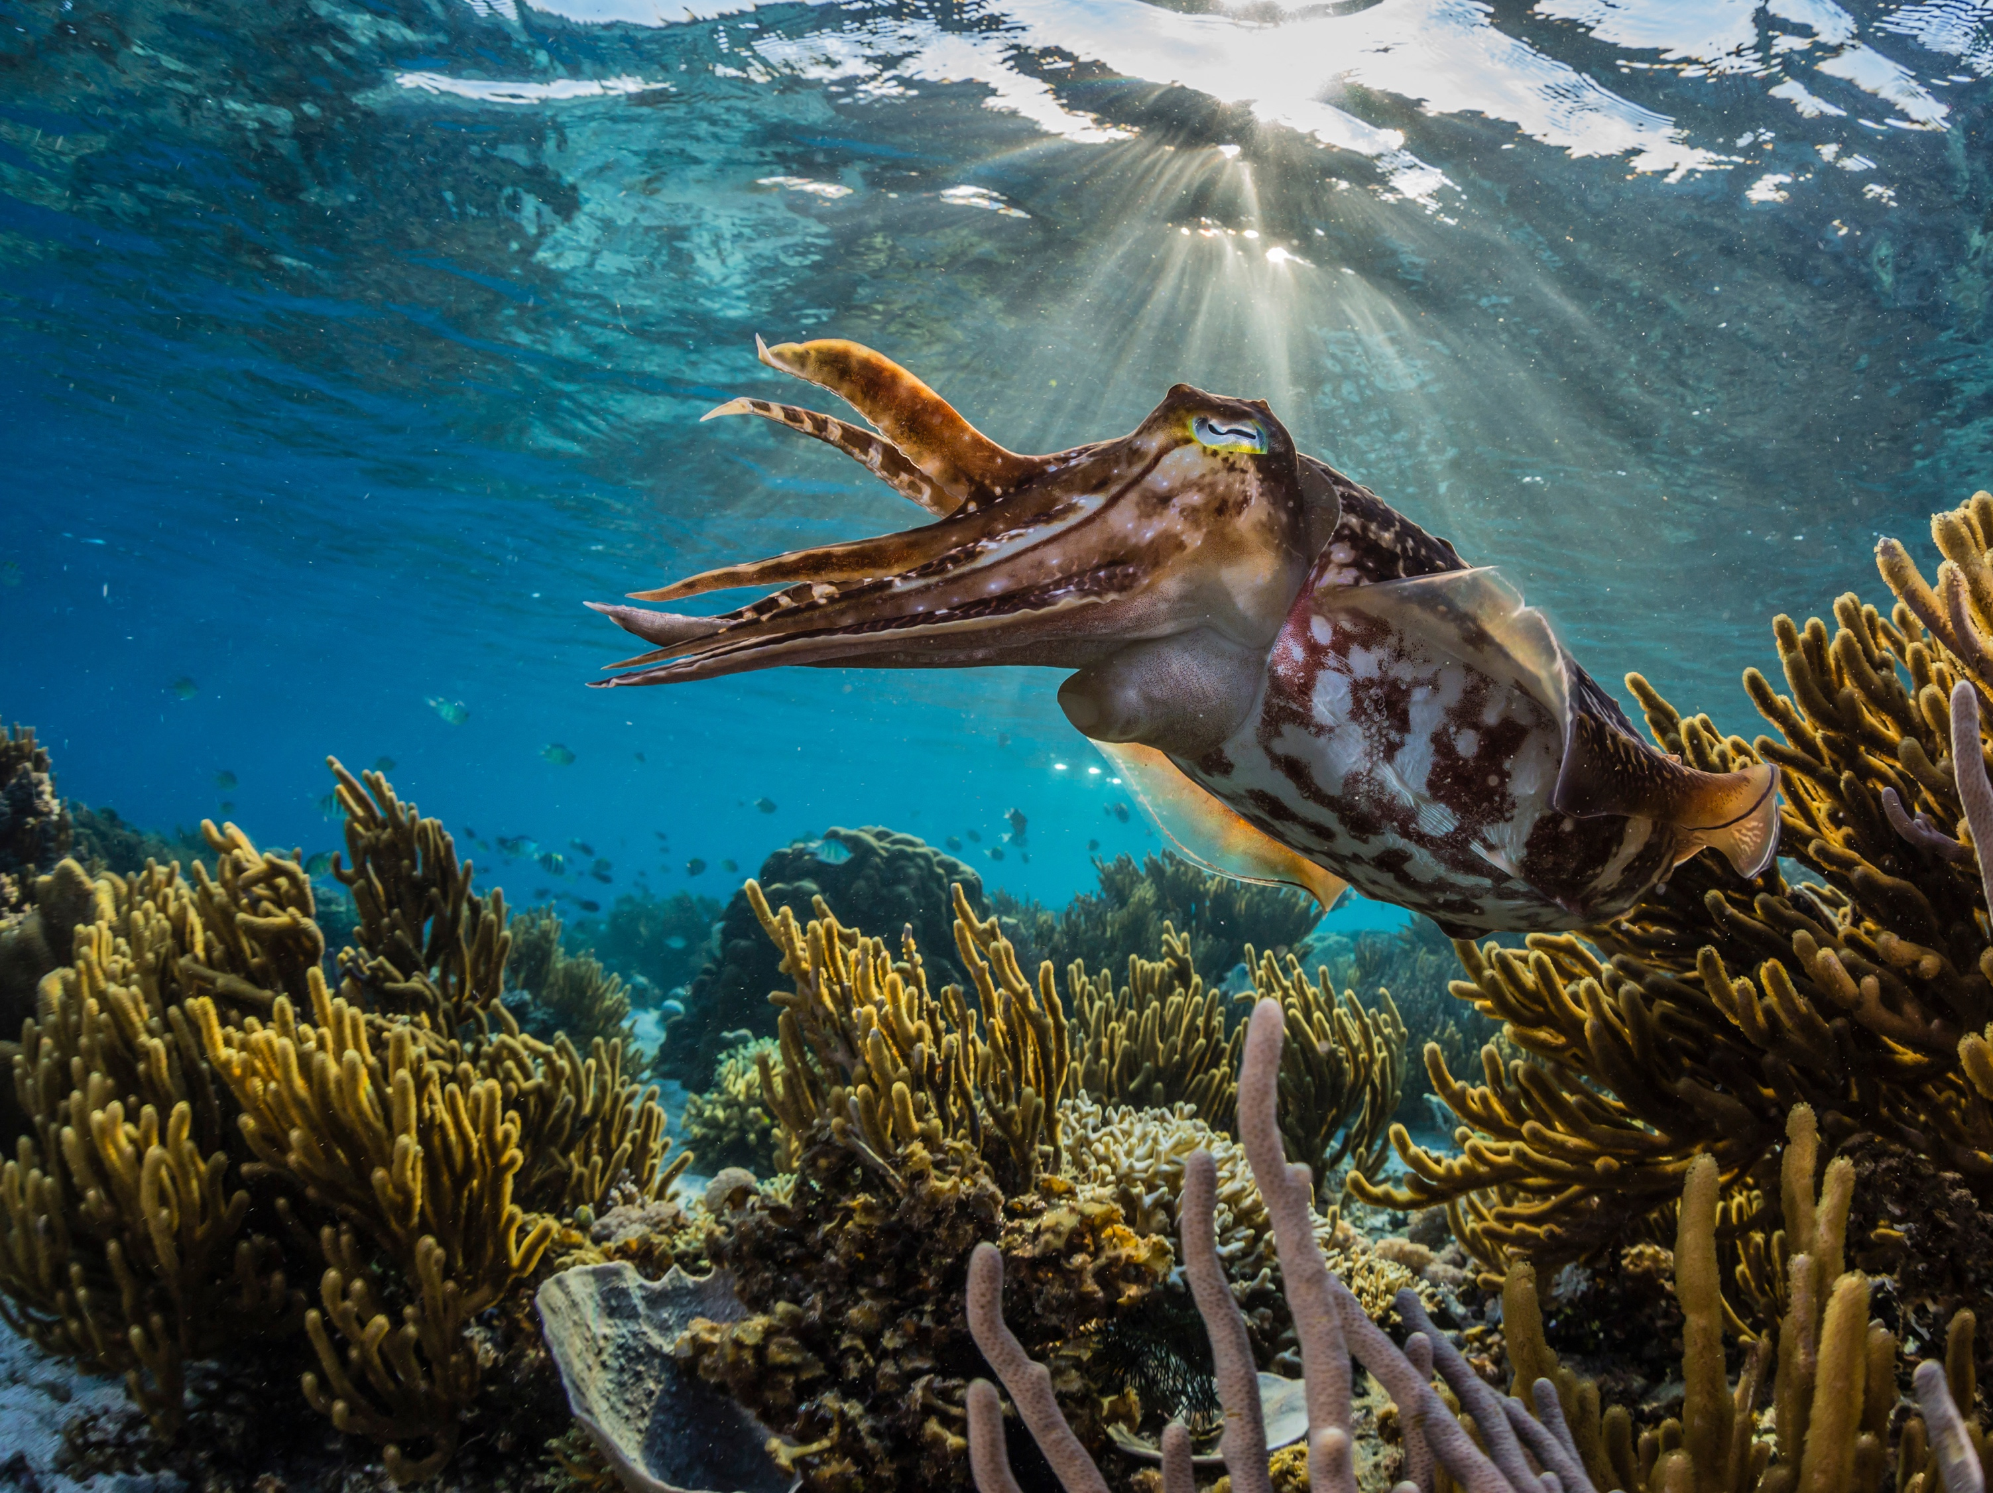
NOVE caraterísticas do sistema alimentar
Biologia e Ecologia de acões
Contaminação Bacteriana / Infestação Parasitária
Contaminação Ambiental
Controlo, Nutrição e Qualidade Alimentar
Capturas e Desembarques
Caraterísticas de Pesca
Governança Pesqueira
Caraterísticas do Mercado
Rastreabilidade do Produto

Slide 14

Visualizacão ao longo do processo
Representação visual de dados
Redução do tempo de processamento de informações relevantes
Conhecimento sobre os principais fatores relacionados aos cefalópodes, que podem apoiar as transições para uma maior segurança alimentar

Slide 15
Measured data and simulated data
Dados
Simulated Data
Measured Data
Definição
Dados simulados que auxiliam a compreensão de um determinado fenómeno
Dados medidos a partir de fenómenos reais
Contextualização
Não existência
Métodos: Data Collection; Data Analysis; Mapping data to the IPBES conceptual framework and Study Limitations and methodological issues

Slide 16
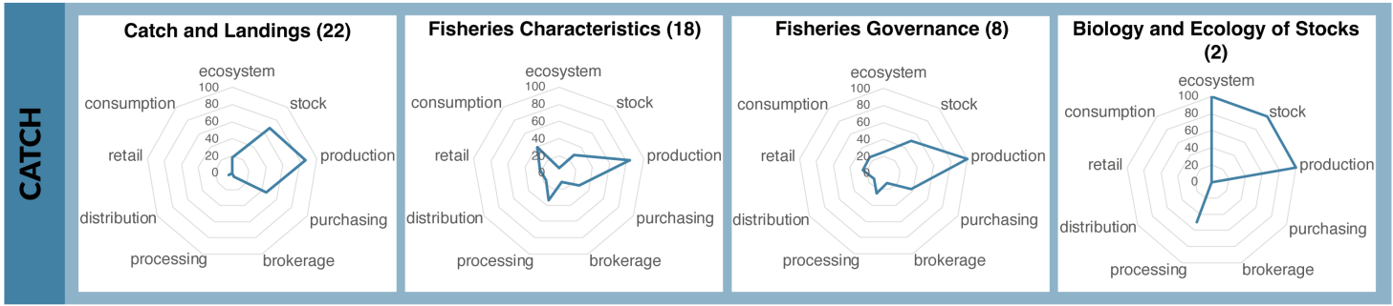
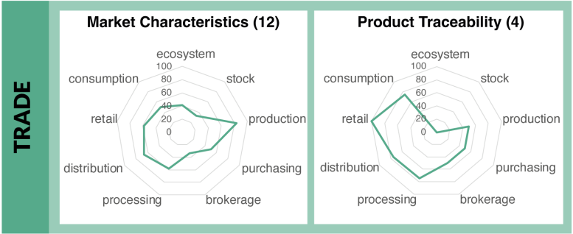
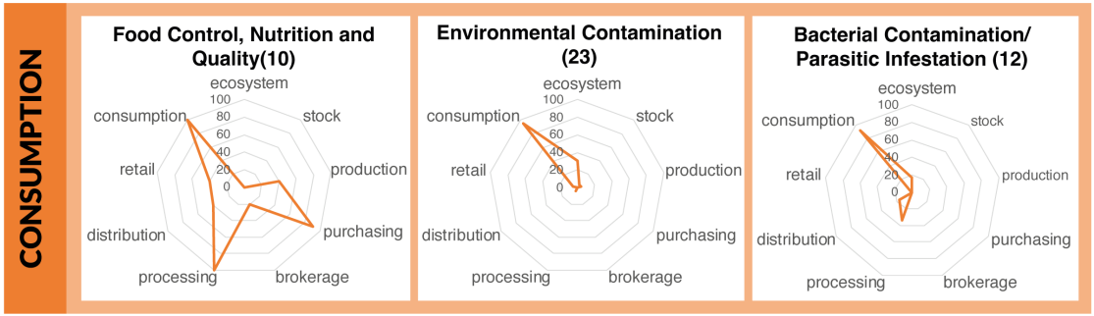
Measured data- visualizações
Foram obtidos dados relativos à proporção de condutores individuais que mencionam um elemento da cadeia de abastecimento dentro de cada característica do sistema alimentar.
Foram utilizados vários gráficos de estrela devido ao grande número de variáveis qualitativas e quantitativas.

Slide 17
Gráficos de estrela
Os resultados revelaram que as estruturas da cadeia de valor dos cefalópodes diferem significativamente daquelas de outros tipos de pesca.
Além disso, constatou-se que o rendimento nas igualdades ocorre em toda a cadeia.

Slide 18
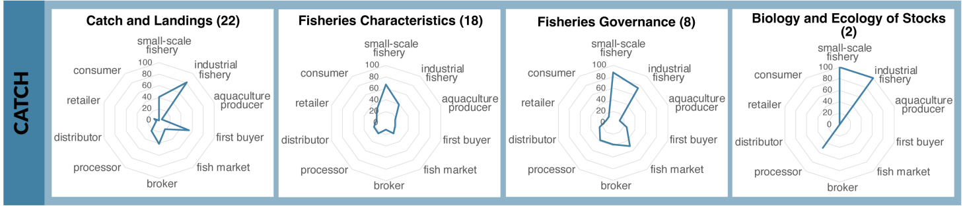
Gráficos de estrela
Foram também obtidos dados relativos à proporção de impulsionadores individuais que mencionam um atuador da cadeia de valor dentro de cada caraterística do sistema alimentar.
Da mesma forma foram utilizados vários gráficos de estrela.

Slide 19
Gráficos de estrela
Tipo de dados que representa
Measured data, discreta, multivariada
Tipo de visualização
Gráfico de estrela (em percentagem)
Objetivo
Comunicar a proporção de condutores individuais que mencionam um elemento da cadeia de abastecimento dentro de cada característica do sistema alimentar. Permite a comparação fácil entre “market drivers” devido à sua forma característica

Slide 20
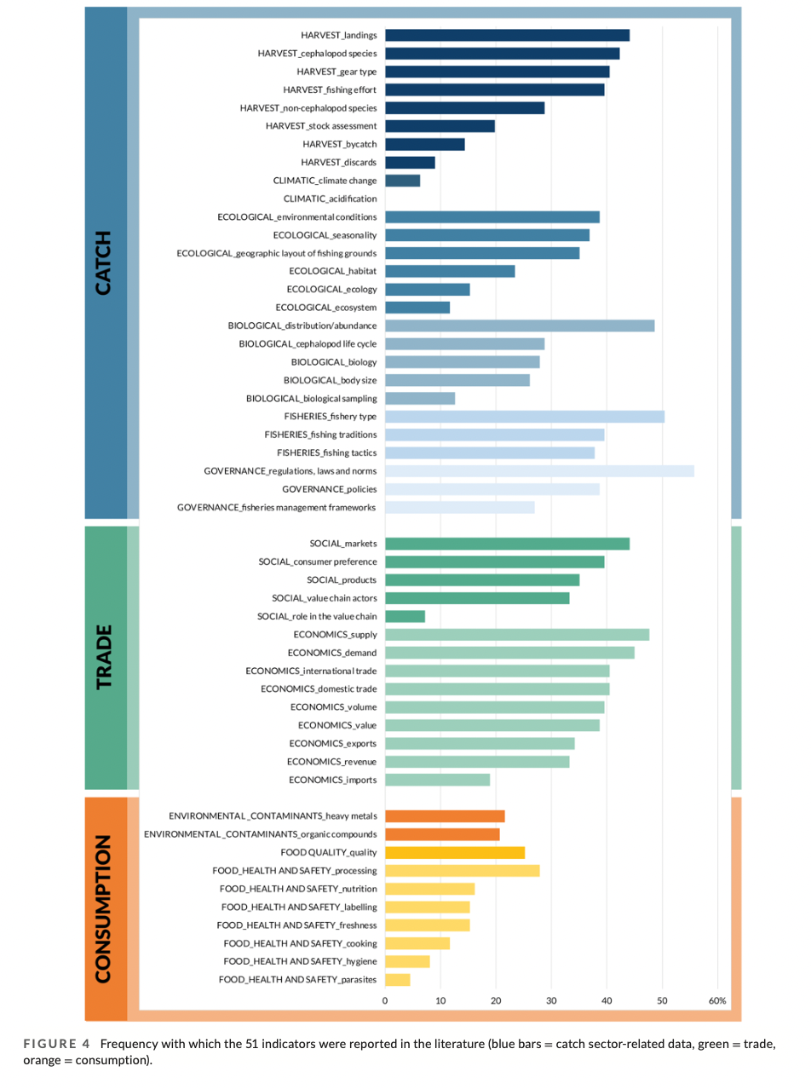
Gráfico de barras
Explicar este tipo de grafico e pq foi usado aqui

Slide 21
Cor indica categoria

Slide 22
TrÊs setores de mercado
Captura
Comércio
Consumo

Slide 23
Caraterísticas
Objetivo: comparar dados entre categorias distintas
Uso: existência de um grande número de categorias
Variáveis Discretas
Barras dispostas horizontalmente, com comprimentos proporcionais

Slide 24
Gráfico de bARRAS
Tipo de dados que representa
Measured data, discreta, univariada.
Tipo de visualização
Gráfico de Barras (em percentagem)
Objetivo
Comparação entre os 51 indicadores, de acordo com a frequência com que aparecem na literatura

Slide 25
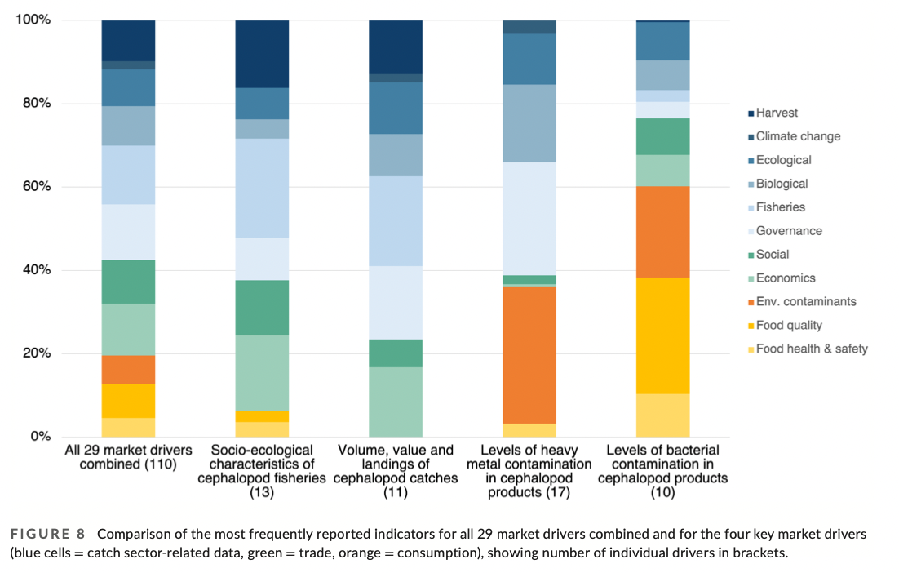
100% stacked bar
Tipo de dados que representa
Measured data, discreta, univariada
Tipo de visualização
Stacked bar (em percentagem)
Objetivo
Comunicar a proporção que certos tópicos chave são abordados no geral (1º coluna) ou em secções especificas

Slide 26
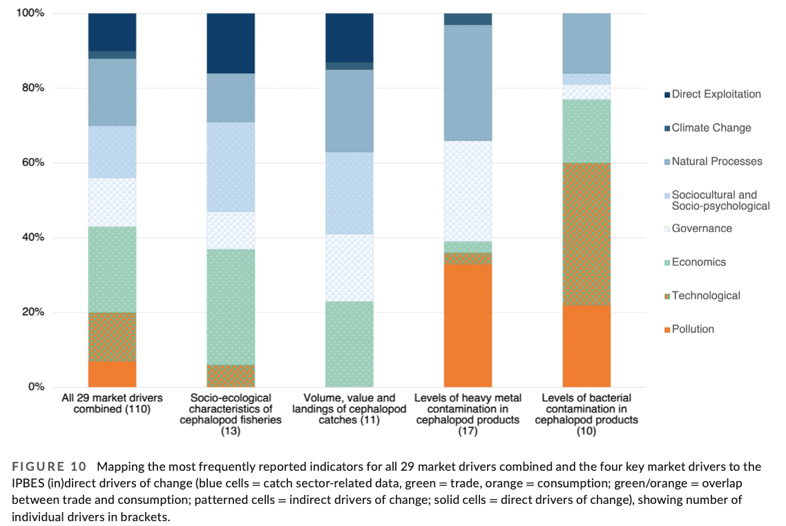
Prevalência dos indicadores separados por um número reduzido categorias gerais (cor e padrão indica um conjunto de vários indicadores)
Prevalência dos 11 indicadores mais comuns (cor indica um indicador especifico)
Escolha de cor pouco acessível para alguns tipos de daltonismo, mas os padrões e ordem da legenda funcionam como suporte complementar a esta. No entanto, os azuis não se distinguem bem.

Slide 27

Conclusão
Os resultados sugerem que sistema alimentar dos cefalópodes consideraria o papel de múltiplos impulsionadores indiretos e diretos sobrepostos de mudança, incluindo: económico, político, sociocultural e sociopsicológica, tecnológico, exploração direta, processos naturais e poluição.
Esta abordagem facilitou a interpretação das relações entre a saúde do ecossistema, a dinâmica do mercado e o bem-estar pois oferece uma estrutura equitativa para conceituar a interação de políticas, atuadores e impulsionadores em todas as escalas temporais e espaciais.

Slide 28
ReferêNCIAS
G. B. Ainsworth et al., “Disentangling global market drivers for cephalopods to foster transformations towards sustainable seafood systems,” People and Nature, Feb. 2023, doi: https://doi.org/10.1002/pan3.10442.
G. B. Ainsworth et al., “Identifying sustainability priorities among value chain actors in artisanal common octopus fisheries,” Reviews in Fish Biology and Fisheries, Mar. 2023, doi: https://doi.org/10.1007/s11160-023-09768-5.
“The State of Food Security and Nutrition in the World 2021,” www.fao.org, 2021. https://www.fao.org/state-of-food-security-nutrition/2021/en/ (accessed Apr. 16, 2023).
Notes:
https://www.mendeley.com/guides/mendeley-cite/

